Slide 1
Atomphysik
Gruppe B14
Jonathan Herrmann
Olexiy Fedorets
Philipp Bremer
Daniel Wendland

Slide 2
Gliederung
Theoretische Grundlagen
Versuchsaufbau
Durchführung
Kalibration
Auswertung

Slide 3
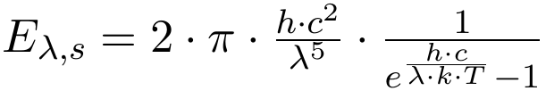

Theoretische Grundlagen
Plancksches Strahlungsgesetz:
durch Integration →
Emissionskoeffizient:

Slide 4
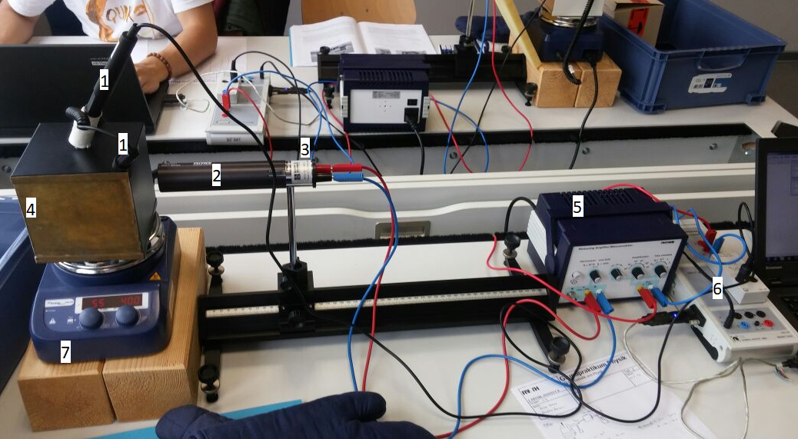
Aufbau
Thermometer
Verlängerungsrohr Thermosäule
Thermosäule nach Moll
(4) Leslie-Würfel
(5) Verstärker
(6) Cassy mit Temperatur Box
(7) Heizplatte

Slide 5
Durchführung
Füllen des Würfels mit Wasser → erhitzen
Messung aller Seiten in 5 K Schritten
Zwischen jeder Messung Thermosäule auf Wand richten und abschirmen
Messen von Temperatur und Spannung
Bei Überschreiten des Messbereichs größer wählen

Slide 6

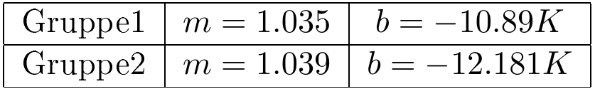
Kalibration
Messung Referenztemperatur(Schmelz-/Siedepunkt)
Damit Umrechnung gemessener in reale Temperatur

Slide 7
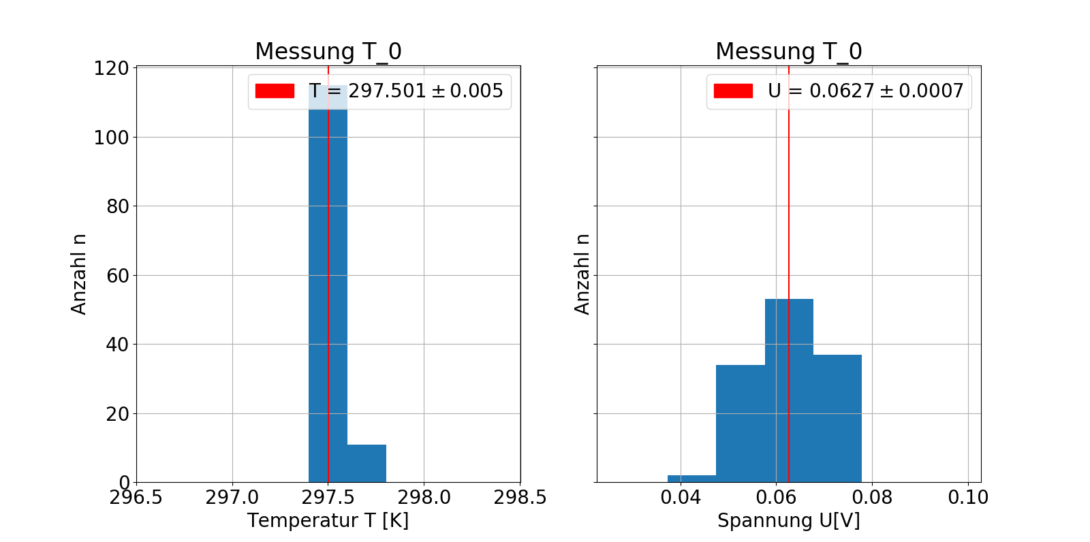
Auswertung
Mittelwert und Standardabweichung aus Rauschmessung

Slide 8
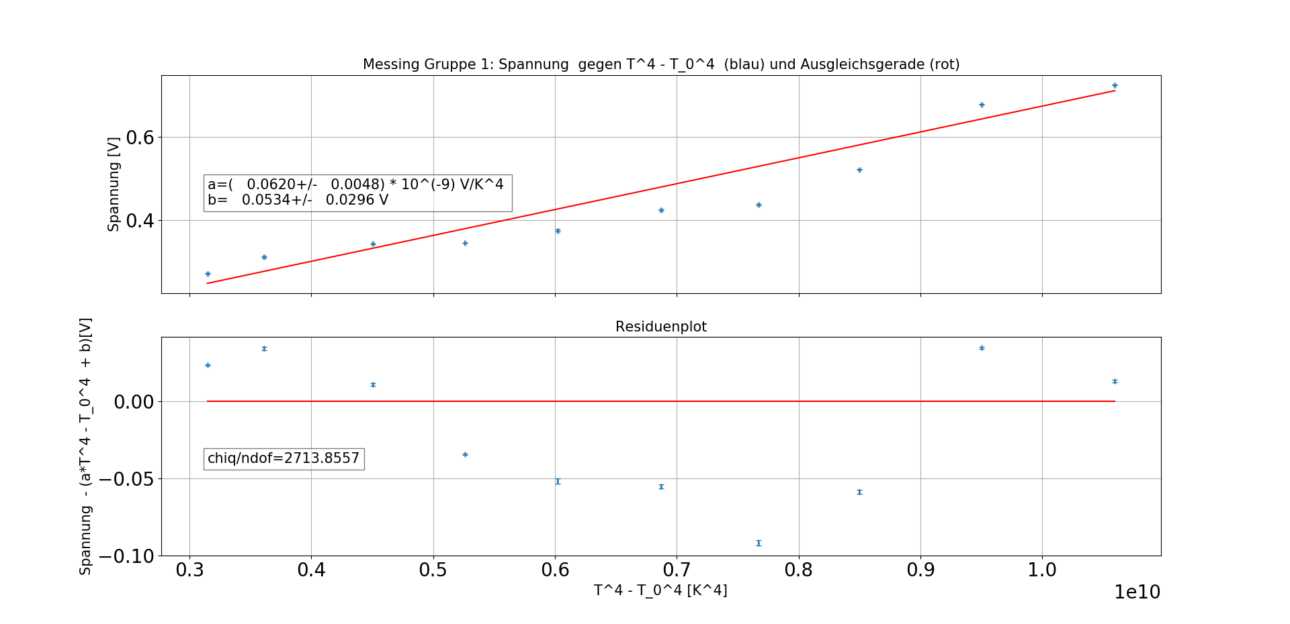

Lineare Regression an T^4

Slide 9
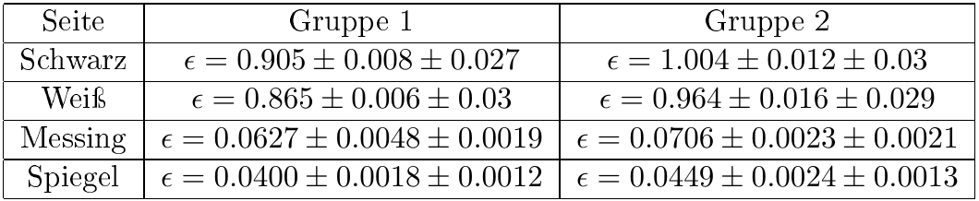
- Bestimmung
Bestimmung von durch Quotientenbildung

Slide 10
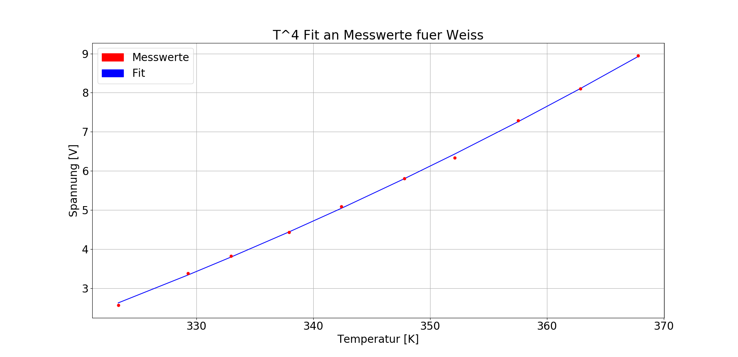
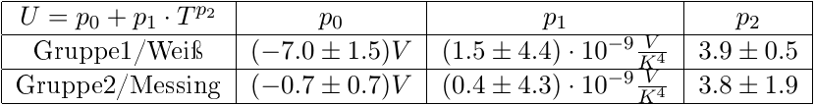
Fit an T^x
Nur zwei Fits konvergierten

